Slide 1

–– 综合型的、跨领域的知识管理平台
文档管理的几个阶段：
1、文档信息管理
2、引入流程管理概念
3、引入知识管理概念
4、引入大数据管理概念

Slide 2
3Hmis的特色
功能全面
综合型的、跨领域的知识管理平台，无论是政府机关或企业，所有以文档为基础的管理工作，都可集中、统一到3Hmis中来，比如：
所有称为文件的东西都可管理，包括但不限于公文、合同、图纸、制度、标准、图书、商标、专利、招投标文件、项目文件等等；所有文件都可提交流转，以进行沟通与协作；提供短信、博客、微博、交谈、在线会议、问与答等各种交流方式，使内部的沟通与协作更自由、更畅顺；档案管理涵盖所有档案种类，并且，可将纸质档案与数字化档案集中统一管理，搜索平台，知识支持．．．
适应性强
从1989年推出第一个版本，3Hmis在市场上已流行20余年，成千上万的用户正在使用3Hmis为其管理服务，用户行业几乎遍及国民经济的所有种类。也正是这些客户，他们的意见与建议，逐步完善了3Hmis，众多的功能模块与系统参数，通过简单设置即可满足不同客户的需求，二次开发工具，可满足客户的更专业化、个性化应用．．．
安全可靠
3Hmis的软件开发采用多层结构和模块化技术，对安全性与可靠性进行了强化思考，并且，各种通用的SSL网络加密传输、数字证书、电子印章、USBKey加密锁以及各种可靠性措施，都可方便的应用于3Hmis系统，用户可根据需要打造适合于自己需要的安全与可靠管理体系。
3Hmis的日志管理功能，就像飞机上的黑匣子一样，无声无息的记录者用户的各种重要操作，以方便事后管理与分析。
下面，将逐一介绍3Hmis的主要功能，你会看到，一套软件，将为你解决多少问题．．．

Slide 3
以门户网站为基础的
综合知识管理平台
把门户网站、内外信息管理以及沟通与协作，有机的结合到一起，使得整条业务链上的信息管理、传递、共享、协作与沟通变得更加容易、有序与方便。
客户使用3Hmis管理的知识内容是综合性的：
公文 收文、发文等，并可实现电子文档与实体纸质文档集成统一管理，
实体纸质文档分布式管理
合同、技术标准、招投标资料
综合档案 包括组织人事档案在内的各种综合档案的管理
企业证照
图书资料
工程图纸 如设计文件、厂家资料、竣工资料等
项目文档
网站内容
报表，等等…
将分散在不同系统中的知识内容，统一到3Hmis中…
任何知识都可提交流转，参与沟通与协作
任何知识都可归档，并提供综合利用（可管理组织人事档案）
中国银行、广州供电、日立电梯、佛山市委市政府…

Slide 4
组织机构的虚拟化及其管理
将现实中的组织框架，包括职权，原原本本的转移到网络上，以形成虚拟化的网络办公环境，并且，用户权限与其在组织中的职权一致。
用户管理层级化并与组织架构融合，
授权与用户的职能、职责融合，
知识信息的层级化管理，
各种正式与非正式的沟通与协作方式，
使管理更加快捷、高效与方便…

Slide 5
与组织架构一致的
综合信息管理
从管理架构来说，信息也是可以分层次的：
无论是组织层面的信息、部门信息或员工的个人信息，都可依权限和工作需要分门别类进行管理。
集团层面的信息 集团公共信息管理
部门信息 部门内部的公共信息管理
个人信息 个人信息管理，信息保管箱

Slide 6
综合档案管理全覆盖
1、档案管理种类全覆盖
档案管理种类自由定义，分类架构自由定义，属性项目自由定义；组织人事档案也能按组织人事部门的规范进行管理；
2、纸质实体档案与数字化档案集成统一管理
数字化档案集中统一存储和管理，纸质实体档案则可根据需要，采用集中管理或分布式管理。
3、全面的档案管理功能
文件与档案管理是3Hmis最早期、最基本的功能之一，具备非常全面的档案管理功能，除一般的档案功能外，其特色还包括：
归档编辑平台可让档案管理的大部份操作在一个界面内完成；
档案数字化过程的流程化管理；
黑匣子功能记录所有管理和利用痕迹…
4、可在同一平台实现档案管理与利用、发布的多种形式
在同一平台内，实现数字化档案馆、纸质实体档案馆、文件利用中心、工程项目文件中心、事件数据库、质量标准数据库等等。
5、全员参与的档案管理
3Hmis认为，档案管理不只是档案管理人员的事情，应该全员参与，所以，他把档案管理视为一个全员参与的管理体系，即与企业管理融为一体。

Slide 7

知识问答
问与答（知识问答） 类似于互联网上的百度知道、搜搜问问等，是组织内部的知识咨询系统。

Slide 8
内部沟通与协作机制
流程管理：
较规范的内部沟通方式。
较自由的沟通方式：
论坛、组织与个人博客、微博、在线会议、交谈等。

Slide 9

日程管理与提醒服务
日程管理 与组织机构协同的日程表、日程安排与网络考勤。
提醒服务 每一条信息都可启动提醒服务，并可按日、周、月、年等进行一次或多次提醒，非常适合于那些周期性、重复性工作的提醒。

Slide 10
以短信为基础的移动性扩展
内嵌短信收发平台，可用于邮件的提示、批复，甚至可通过手机短信提交流程邮件，比如说，一些简单的工作流程，如请假，就可通过手机短信来完成（需电信网络服务支持）。

Slide 11
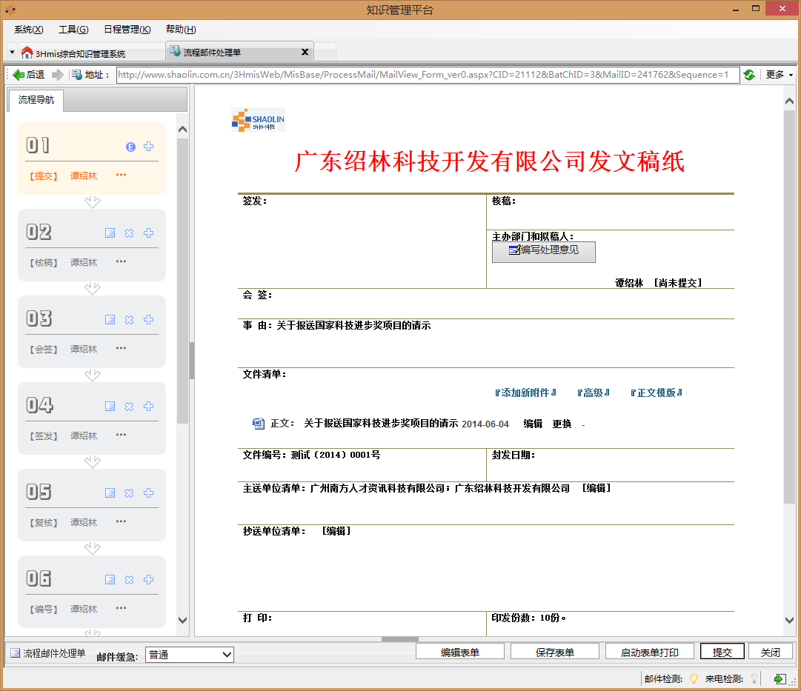
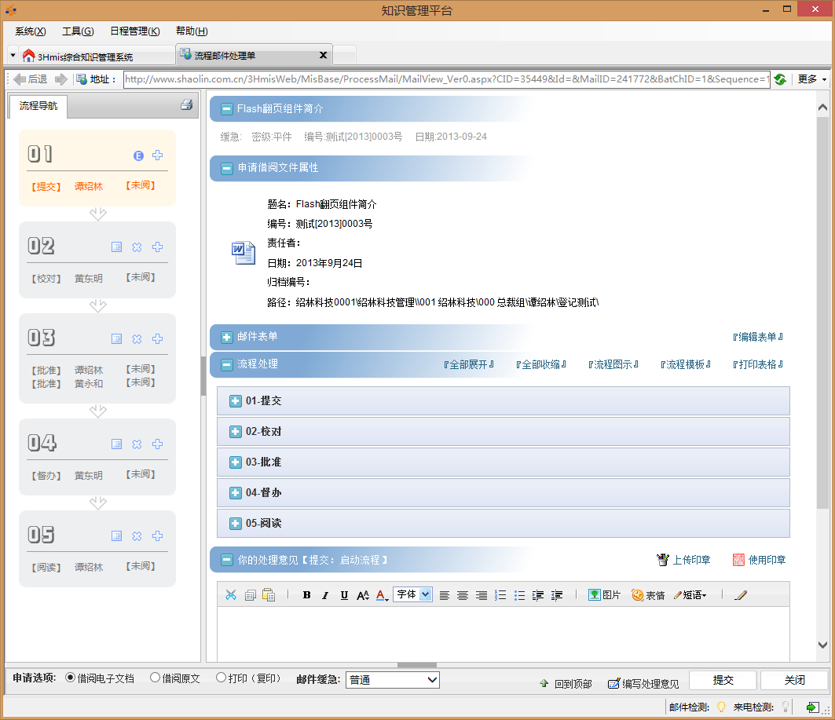
流程与协作
每一条信息都可提交流转，提供的流程邮局，可以非常方便的处理和管理流程邮件，流程模板和表单的设计与应用非常符合中文习惯。
可自动形成的文档借阅申请流程
发文流程

Slide 12
知识搜索与知识支持
将根据操作者的职能权限和工作需要来实施搜索，对于搜索出的知识，还具备与操作者职能相适应的管理功能，并可作为客户的其他系统的知识支持工具使用。

Slide 13
通用数据接口与二次开发接口
通用数据接口 方便接收客户其他系统的文档信息。
二次开发接口 可将3Hmis扩展到以文档管理为基础的各种个性化专业应用。
佛山人大OA接口 人大OA转人大文档资料库、
人大OA转常委会数字会议系统
佛山DA接口 佛山市人大、市档案局
京华OA接口 东莞计划生育与卫生局
路路通OA接口 沿海高速公路、路路通科技等
新软OA接口 省交投等
中行信用卡 信用卡营销系统与信用卡档案系统接口

Slide 14
3Hmis应用基础
1、确定管理对象，是文件、合同、证照还是……
2、创建管理对象的分类架构；
3、根据管理职责与工作需要授权；
4、确定需要登记与管理的信息属性及其显示方式；
5、确定管理流程，并设计常用的流程模板与表单；
6、常用的正文模板、表格模板设计等。

Slide 15
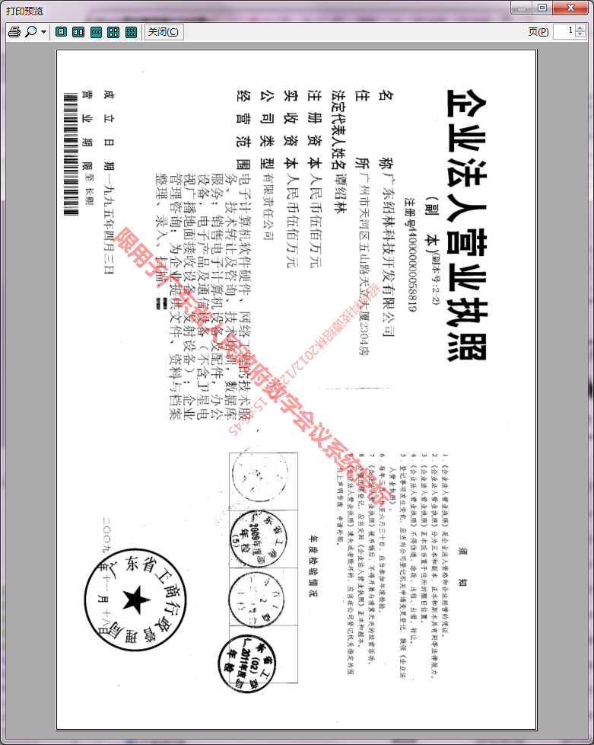
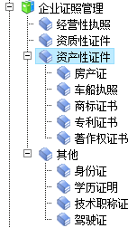
3Hmis应用举例 证照管理
1、确定证照管理的方法与规则，包括如何分类、授权等。
2、创建证照管理分类架构，并根据职责与工作需要授权；
3、确定各种证照属性及其显示方式；
5、确定证照的管理流程，并设计常用的流程模板与表单；
6、常用的表格模板设计等。
防扩散
水印处理
证照分类

Slide 16
3Hmis应用举例 证照管理
证照登记：
条形码、电子标签等可用于证照管理
防扩散
水印处理
证照分类

Slide 17
提供Android移动客户端
可通过Android手机、平板访问和处理信息

Slide 18
谢谢！

